Slide 1
ΦΑΡΜΑΚΕΥΤΙΚΗ ΒΙΟΤΕΧΝΟΛΟΓΙΑ
Δρ. Νικόλας Φωκιαλάκης
Αναπληρωτής Καθηγητής
Φαρμακογνωσίας & Χημείας Φυσικών Προϊόντων
Φαρμακευτικό Τμήμα, ΕΚΠΑ
ΒΙΟΔΙΕΡΓΑΣΙΕΣ

Slide 2
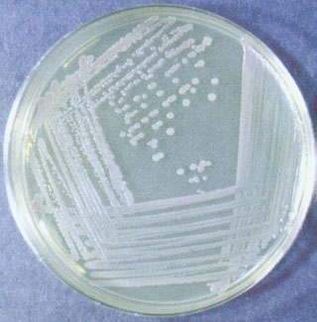
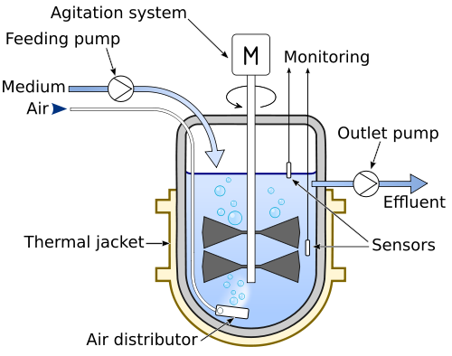
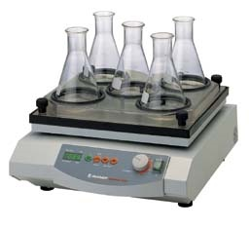
ΚΑΛΛΙΕΡΓΕΙΕΣ ΜΙΚΡΟΟΡΓΑΝΙΣΜΩΝ
Solid state
Scale up
Liquid state

Slide 3
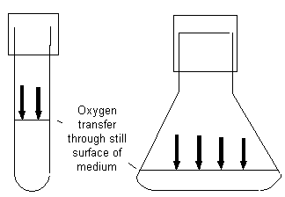
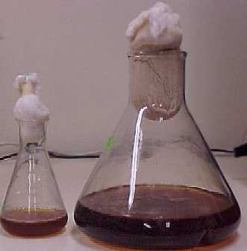
Ακίνητη καλλιέργεια
Στις ακίνητες καλλιέργειες, υπάρχει ελάχιστος ή μηδενικός αερισμός
Η μεταφορά του οξυγόνου πραγματοποιείται μέσω της επιφάνειας της καλλιέργειας

Slide 4
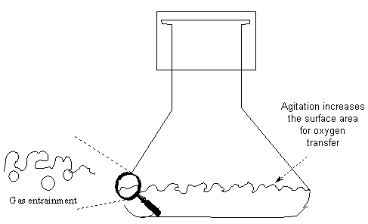
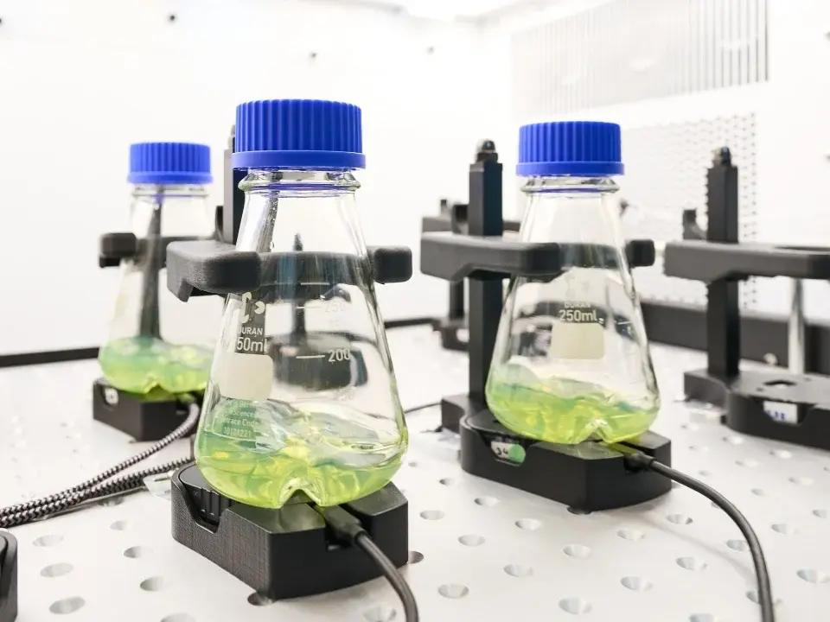
Ανακινούμενες φιάλες

Slide 5
Μεταφορά O₂ σε ανακινούμενες φιάλες
k_{L}a: ελαττώνεται με τον όγκο
k_{L}a: είναι μεγαλύτερο
όταν υπάρχουν πτερύγια
k_{L}a
k_{L}a
k_{L}a
Συντελεστής μεταφοράς οξυγόνου: kLa
δηλαδή η ικανότητα μεταφοράς O₂ από τον αέρα στο υγρό.
k_{L}a
k_{L}a: αυξάνεται με την επιφάνεια του υγρού

Slide 6
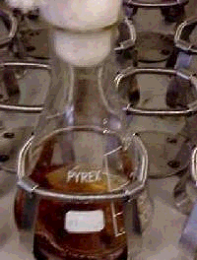
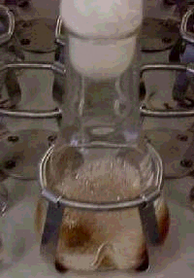
Unbaffled flask
Baffled flask
1. Unbaffled flask (χωρίς πτερύγια)
Στην αριστερή φιάλη το εσωτερικό είναι λείο.
Όταν η φιάλη ανακινείται:
το υγρό περιστρέφεται σχετικά ομαλά,
δημιουργείται λιγότερη ανατάραξη,
η επιφάνεια επαφής αέρα–υγρού είναι μικρότερη,
σχηματίζονται λιγότερες φυσαλίδες και λιγότερη ανάμιξη
2. Baffled flask (με πτερύγια)
Στη δεξιά φιάλη υπάρχουν πτερύγια (baffles), δηλαδή εσωτερικές προεξοχές/εσοχές στο γυαλί.
Κατά την ανάδευση:
«σπάνε» τη ομαλή ροή,
προκαλούν τυρβώδη ροή,
δημιουργούν περισσότερο αφρισμό και φυσαλίδες,
αυξάνουν πολύ την επιφάνεια επαφής αέρα–υγρού.

Slide 7
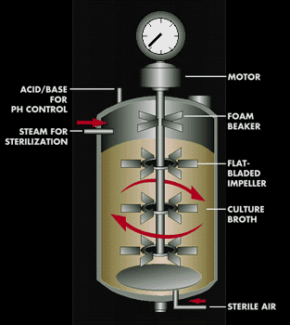
Τι είναι ο βιοαντιδραστήρας
Βιοαντιδραστήρας: Μια συσκευή, ένα δοχείο, που χρησιμοποιείται για την εφαρμογή της δράσης ενός βιολογικού καταλύτη, ώστε να επιτευχθεί η επιθυμητή χημική τροποποίηση
Ζυμωτήρας: Βιοαντιδραστήρας στον οποίο ο βιοκαταλύτης είναι ζωντανό κύτταρο

Slide 8
ΒΙΟΔΙΕΡΓΑΣΙΑ

Slide 9
ΒΙΟΔΙΕΡΓΑΣΙΑ

Slide 10
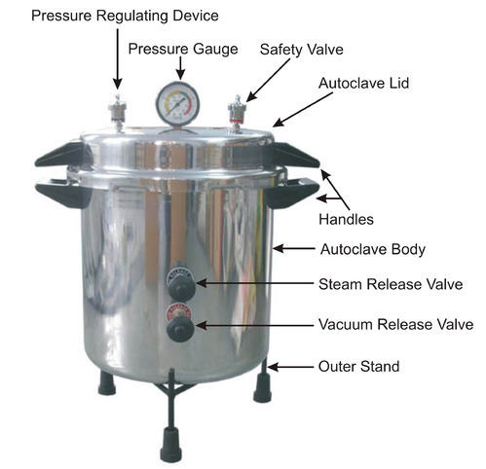
ΒΙΟΔΙΕΡΓΑΣΙΑ

Slide 11
  Δράσεις στο σχεδιασμό του βιοαντιδραστήρα
Αερόβιος βιοαντιδραστήρας: απαιτείται κατάλληλη ανάμιξη και αερισμός
Αναερόβιος βιοαντιδραστήρας: δεν απαιτείται ανάδευση με ανακίνηση ή φυσαλίδες

Slide 12
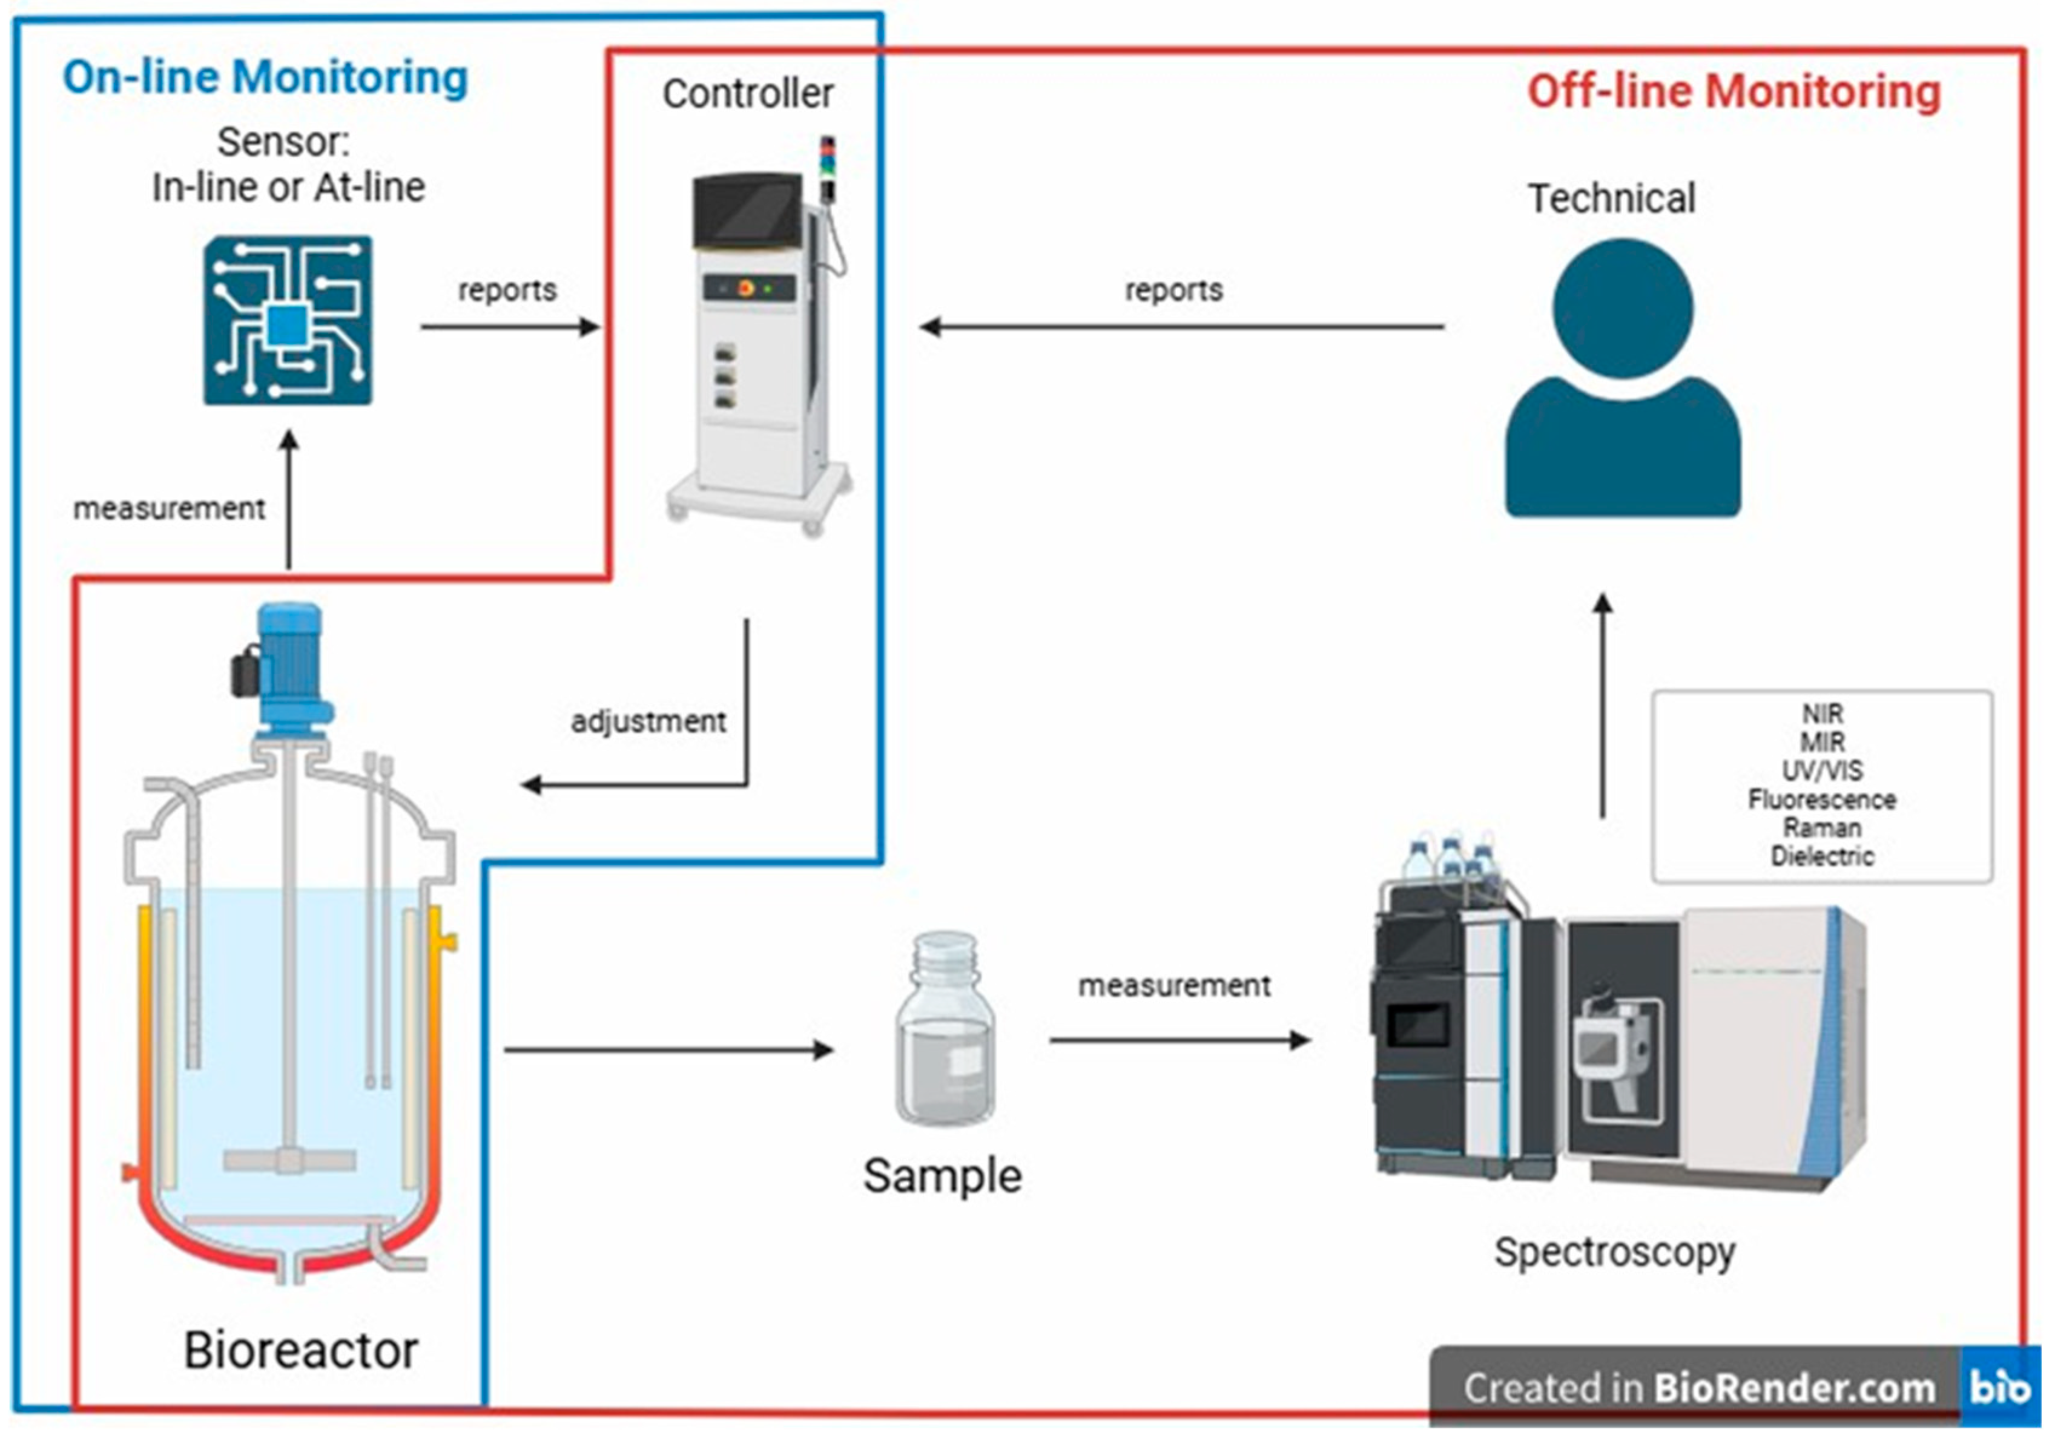

Slide 13
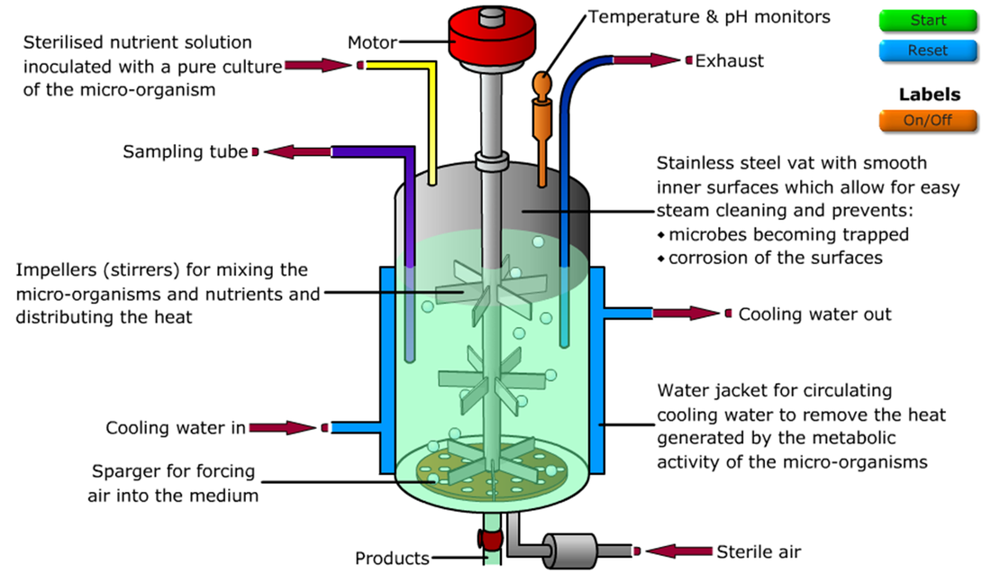
A. Submerged Culture
A.1. Mechanically Stirred Tank Bioreactors / Αναδευόμενοι βιοαντιδραστήρες

Slide 14
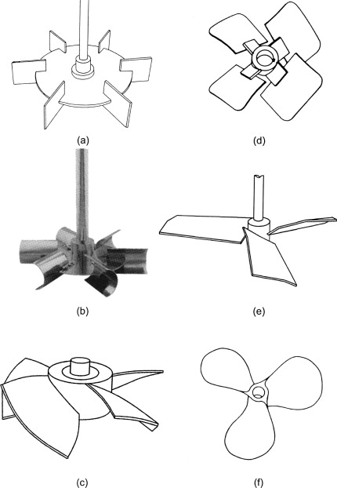
A.1. Mechanically Stirred Tank Bioreactors
Αναδευόμενοι βιοαντιδραστήρες
FIGURE. Agitators or impellers used in stirred bioreactors: (a) Rushton disc turbine; (b) concave bladed turbine; (c) Prochem Maxflo T hydrofoil; (d) Lightnin' A315 hydrofoil; (e) Chemineer hydrofoil; and (f) marine propeller
https://doi.org/10.1016/B0-12-227410-5/00067-3

Slide 15
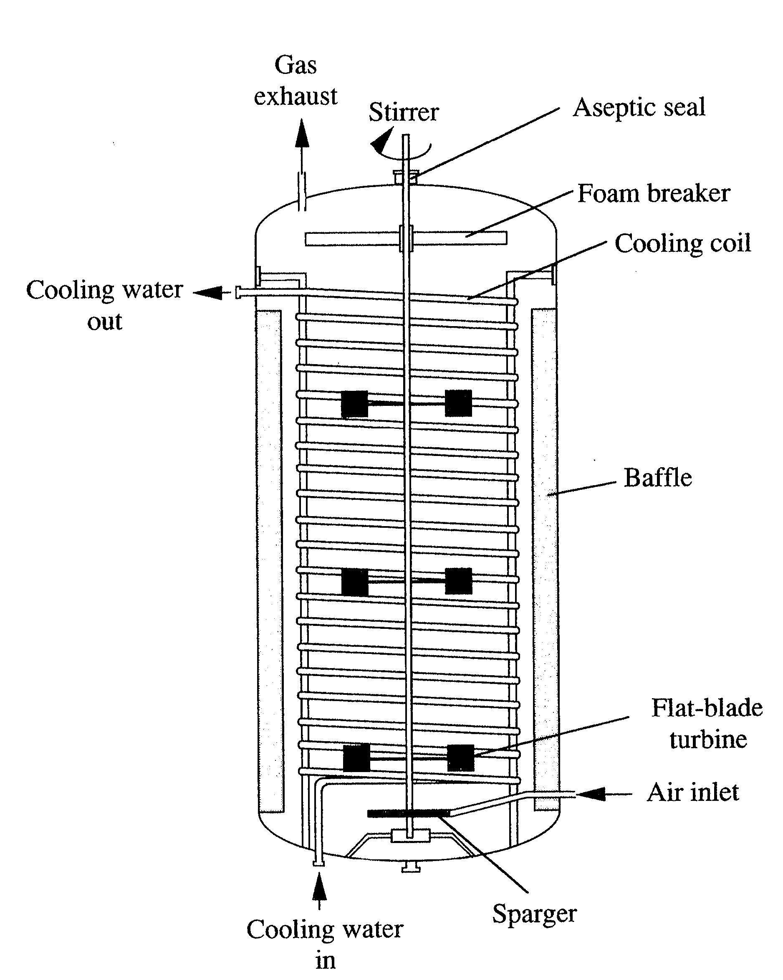
  Ρύθμιση παραμέτρων του βιοαντιδραστήρα
  - Αναδευόμενοι βιοαντιδραστήρες
Μέθοδος ανάμιξης: Μηχανική ανάδευση
Συνήθως χρησιμοποιούνται διαφράγματα για τη μείωση των στροβιλισμών
Εφαρμογές: ακινητοποιημένα κύτταρα
Οι υψηλές διατμητικές τάσεις μπορεί να καταστρέψουν τα κύτταρα
Απαιτείται υψηλή δαπάνη ενέργειας

Slide 16
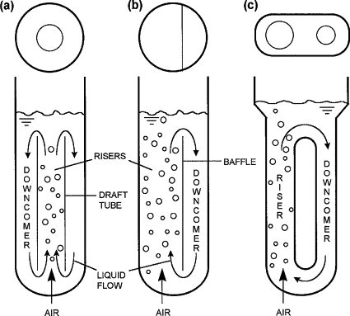
Α.2 Βιοαντιδραστήρες τύπου Airlift (ή «Βιοαντιδραστήρες αεροανάδευσης)
Στους βιοαντιδραστήρες τύπου airlift, η ανάμιξη επιτυγχάνεται με την εισαγωγή αέρα ή αερίου στη βάση του δοχείου. Οι φυσαλίδες που ανεβαίνουν δημιουργούν έναν βρόχο κυκλοφορίας, παρέχοντας επαρκή ανάμιξη και μεταφορά οξυγόνου. Αυτοί οι αντιδραστήρες είναι ενεργειακά αποδοτικοί και κατάλληλοι για καλλιέργειες ευαίσθητες σε διατμητικές δυνάμεις, όπως τα ζωικά κύτταρα.
Πού χρησιμοποιούνται σήμερα;
Πολύ συχνά σε:
καλλιέργεια ζωικών κυττάρων,
μικροφύκη,
wastewater treatment,
παραγωγή SCP (single-cell protein),
βιοκαύσιμα,
algal biotechnology
FIGURE. Airlift bioreactors: (a) draft-tube internal-loop configuration, (b) a split-cylinder device, and (c) an external-loop system.

Slide 17
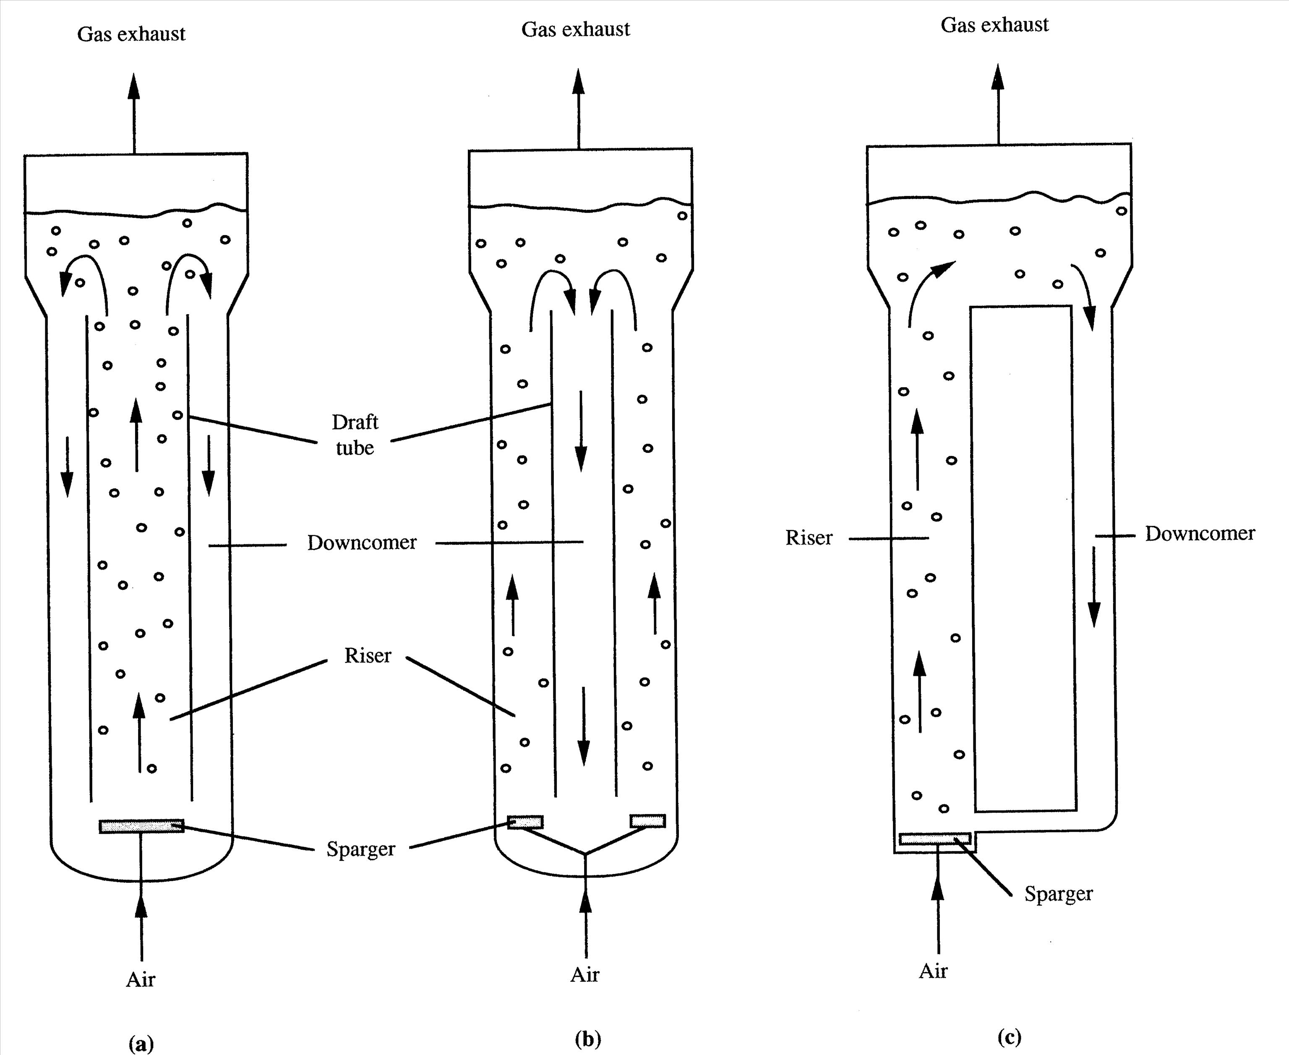
  Ρύθμιση παραμέτρων του βιοαντιδραστήρα
  - Βιοαντιδραστήρες αεροανάδευσης
Μέθοδος ανάμιξης: Αερομεταφορά
Σ’ αυτό τον τύπο υπάρχουν δύο ρεύματα υγρών, ένα ανοδικό και ένα καθοδικό
Το υγρό κυκλοφορεί λόγω της διαφορετικής πυκνότητας του ανοδικού και του καθοδικού ρεύματος

Slide 18
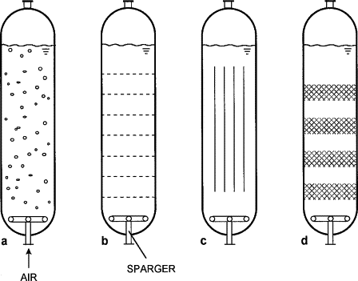
Α.3 Βιοαντιδραστήρες φυσαλιδώδους στήλης (Bubble Column)
Μια φυσαλιδώδης στήλη αποτελείται από μια δεξαμενή υγρού ή αιωρήματος μέσα στην οποία διοχετεύεται αέριο υπό μορφή φυσαλίδων (Εικ. 3a). Συνήθως, η στήλη είναι κυλινδρική και ο λόγος ύψους προς διάμετρο κυμαίνεται μεταξύ 4 και 6. Αυτή η βασική διάταξη μπορεί να τροποποιηθεί τοποθετώντας διάφορα εσωτερικά εξαρτήματα, όπως διάτρητες οριζόντιες πλάκες, κατακόρυφα διαφράγματα ή κυματοειδείς στοιβάδες στο εσωτερικό της στήλης (Εικ. 3b–d). Το αέριο εισάγεται από τη βάση της στήλης μέσω διάτρητων σωλήνων, διάτρητων πλακών ή μικροπορωδών διαχυτών από πυροσυσσωματωμένο γυαλί ή μέταλλο. Η μεταφορά οξυγόνου, η ανάμιξη και άλλοι παράγοντες απόδοσης επηρεάζονται κυρίως από τον ρυθμό ροής του αερίου και τις ιδιότητες του υγρού.

Slide 19
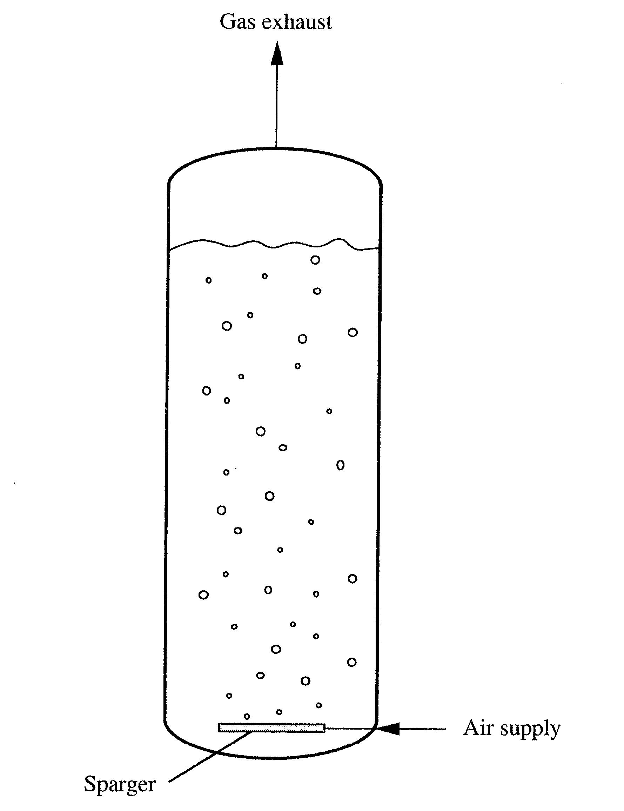
  Ρύθμιση παραμέτρων του βιοαντιδραστήρα
  - Δεξαμενή φυσαλίδων
Μέθοδος ανάδευσης: Διοχέτευση αέρα υπό μορφή φυσαλίδων
Απλός σχεδιασμός
Πολύ καλή μεταφορά μάζας και θερμότητας
Χαμηλή κατανάλωση ενέργειας
Οι συντελεστές μεταφοράς αερίου-υγρού εξαρτώνται κυρίως από τη διάμετρο των φυσαλίδων και τη διάλυση του αέρα στο μέσο καλλιέργειας

Slide 20
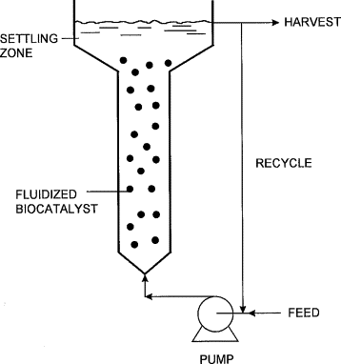
Α.4 Βιοαντιδραστήρες ρευστοποιημένης κλίνης / Fluidized Bed Bioreactors
Οι βιοαντιδραστήρες ρευστοποιημένης κλίνης είναι συστήματα στα οποία τα στερεά σωματίδια (όπως φορείς κυττάρων ή καταλυτικά υλικά) αιωρούνται μέσα στο θρεπτικό υγρό λόγω της ανοδικής ροής αερίου ή υγρού, δημιουργώντας μια «ρευστοποιημένη» κατάσταση. Αυτό βελτιώνει σημαντικά τη μεταφορά μάζας και θερμότητας, ενώ μειώνει τις μηχανικές καταπονήσεις στα κύτταρα.
Οι βιοαντιδραστήρες ρευστοποιημένης κλίνης είναι κατάλληλοι για αντιδράσεις που περιλαμβάνουν βιοκαταλύτες σε σωματιδιακή μορφή αιωρούμενους σε υγρό, όπως ένζυμα ή κυτταρικά σωματίδια σε ακινητοποίηση ή μικροβιακά συσσωματώματα (flocs). Ένα ανοδικό ρεύμα υγρού χρησιμοποιείται για να αιωρεί ή να «ρευστοποιεί» τα σχετικά πυκνά στερεά σωματίδια.
Γεωμετρικά, ο αντιδραστήρας είναι παρόμοιος με τη φυσαλιδώδη στήλη, με τη διαφορά ότι η διατομή του επεκτείνεται κοντά στην κορυφή, ώστε να μειώνεται η επιφανειακή ταχύτητα του ρευστοποιούντος υγρού κάτω από το όριο που απαιτείται για τη διατήρηση των στερεών σε αιώρηση. Ως αποτέλεσμα, τα στερεά καθιζάνουν στη διευρυμένη ζώνη και επανέρχονται με πτώση στη στενότερη στήλη του αντιδραστήρα κάτωθεν· έτσι, τα στερεά παραμένουν εντός του αντιδραστήρα, ενώ το υγρό συνεχίζει την έξοδό του.

Slide 21
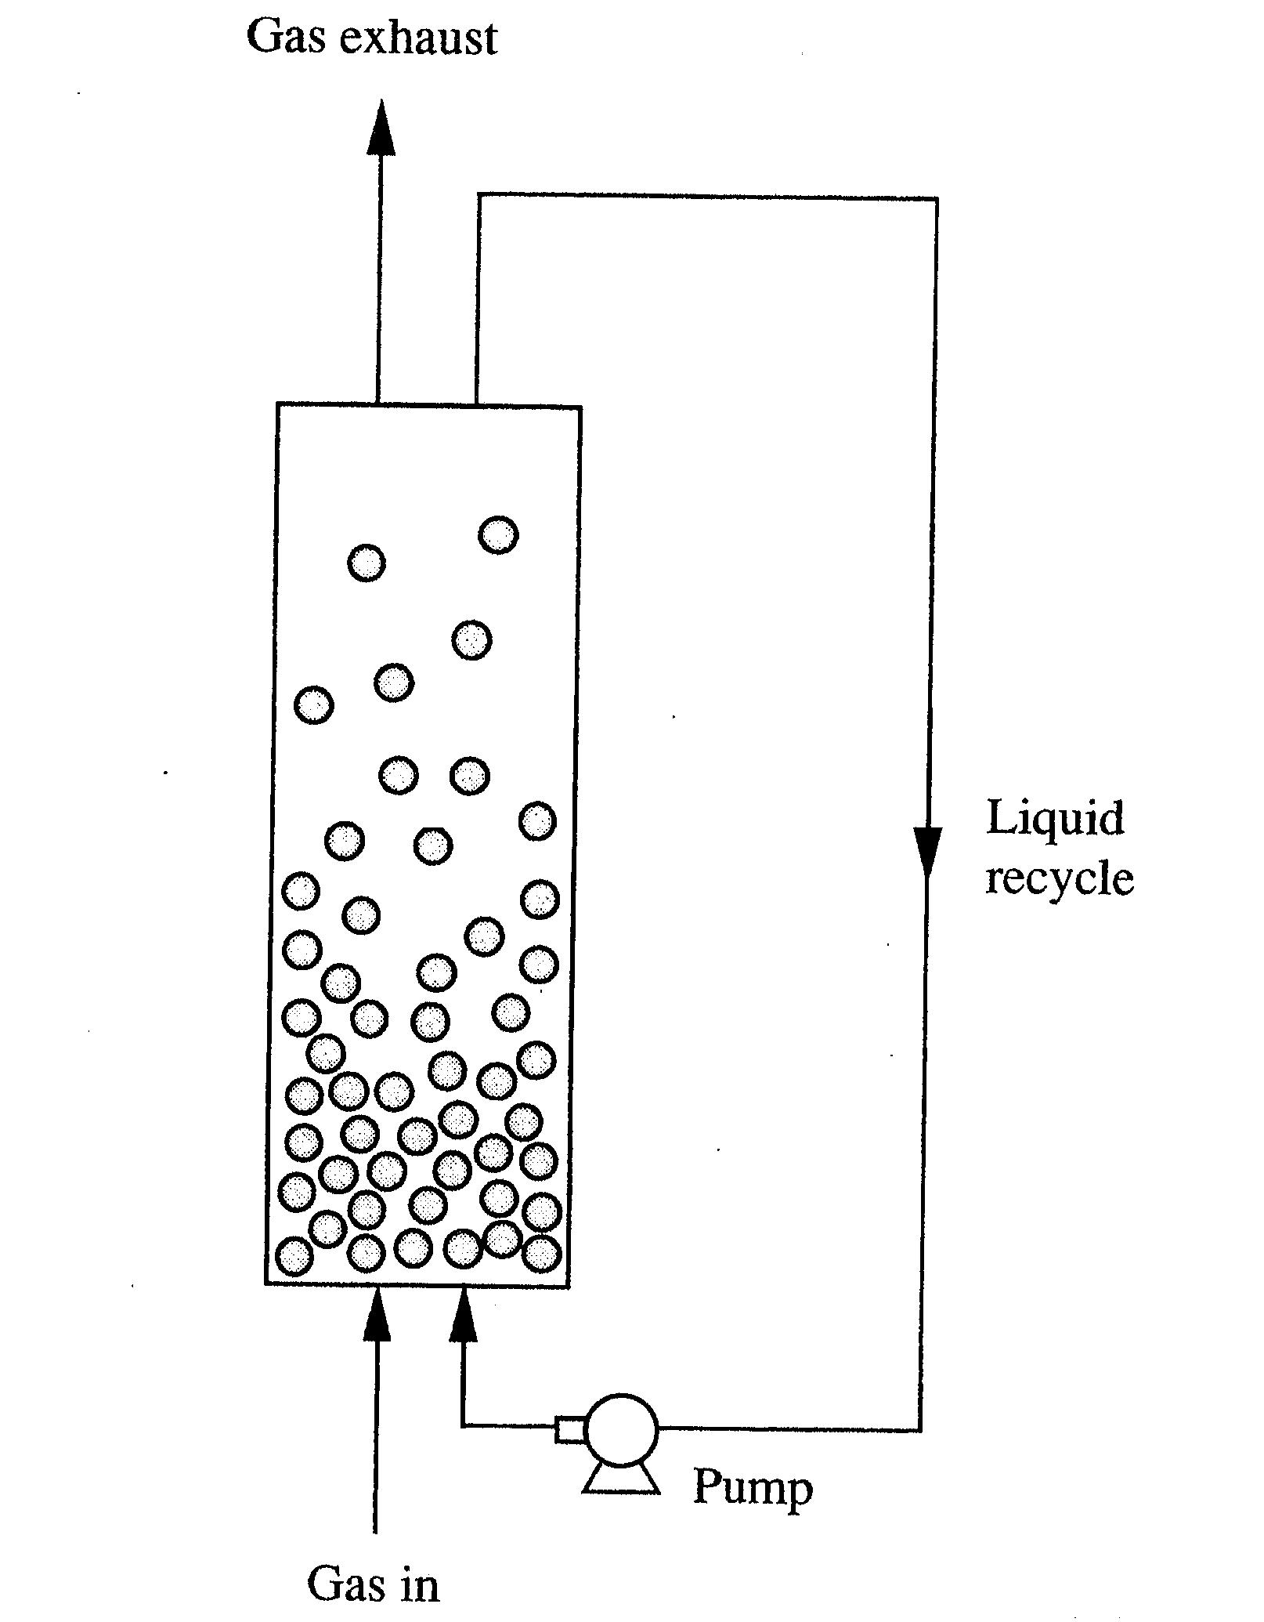
  Ρύθμιση παραμέτρων του βιοαντιδραστήρα
  - Αντιδραστήρας ρευστοποιημένης κλίνης
Όταν ο αντιδραστήρας πακτωμένης κλίνης τροφοδοτείται από τον πυθμένα, η κλίνη αιωρείται και εκτείνεται, ειδικά σε υψηλές ροές

Slide 22
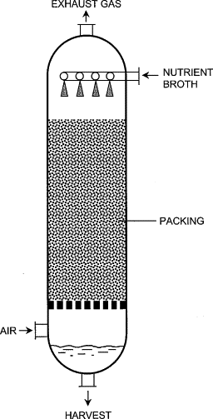
Α.5 Βιοαντιδραστήρες συσκευασμένης ή πακτωμένης κλίνης (Packed Bed Bioreactors)
Μια κλίνη από στερεά σωματίδια, συνήθως περιορισμένη από τοιχώματα αποτελεί μια συσκευασμένη κλίνη. Ο βιοκαταλύτης υποστηρίζεται επάνω ή εντός του στερεού υποστρώματος, το οποίο μπορεί να είναι πορώδες ή ομοιογενές μη πορώδες υλικό (π.χ. γέλη). Τα στερεά μπορεί να είναι άκαμπτα ή ελαφρώς συμπιεστά. Τα σωματίδια μπορεί να έχουν ακανόνιστο σχήμα ή να έχουν ομοιόμορφα σχήματα, όπως σφαίρες, κύλινδροι, κύβοι ή άλλες γεωμετρίες.
Ένα ρευστό που περιέχει διαλυμένα θρεπτικά συστατικά και υποστρώματα ρέει διαμέσου της στερεής κλίνης για να καλύψει τις ανάγκες του ακινητοποιημένου βιοκαταλύτη. Οι μεταβολίτες και τα προϊόντα απελευθερώνονται στο ρευστό και απομακρύνονται με τη ροή. Η ροή μπορεί να είναι ανοδική ή καθοδική, αλλά η καθοδική ροή λόγω βαρύτητας (δηλαδή λειτουργία trickle bed) είναι η πλέον συνηθισμένη, ιδιαίτερα όταν ο ακινητοποιημένος βιοκαταλύτης απαιτεί οξυγόνο.

Slide 23
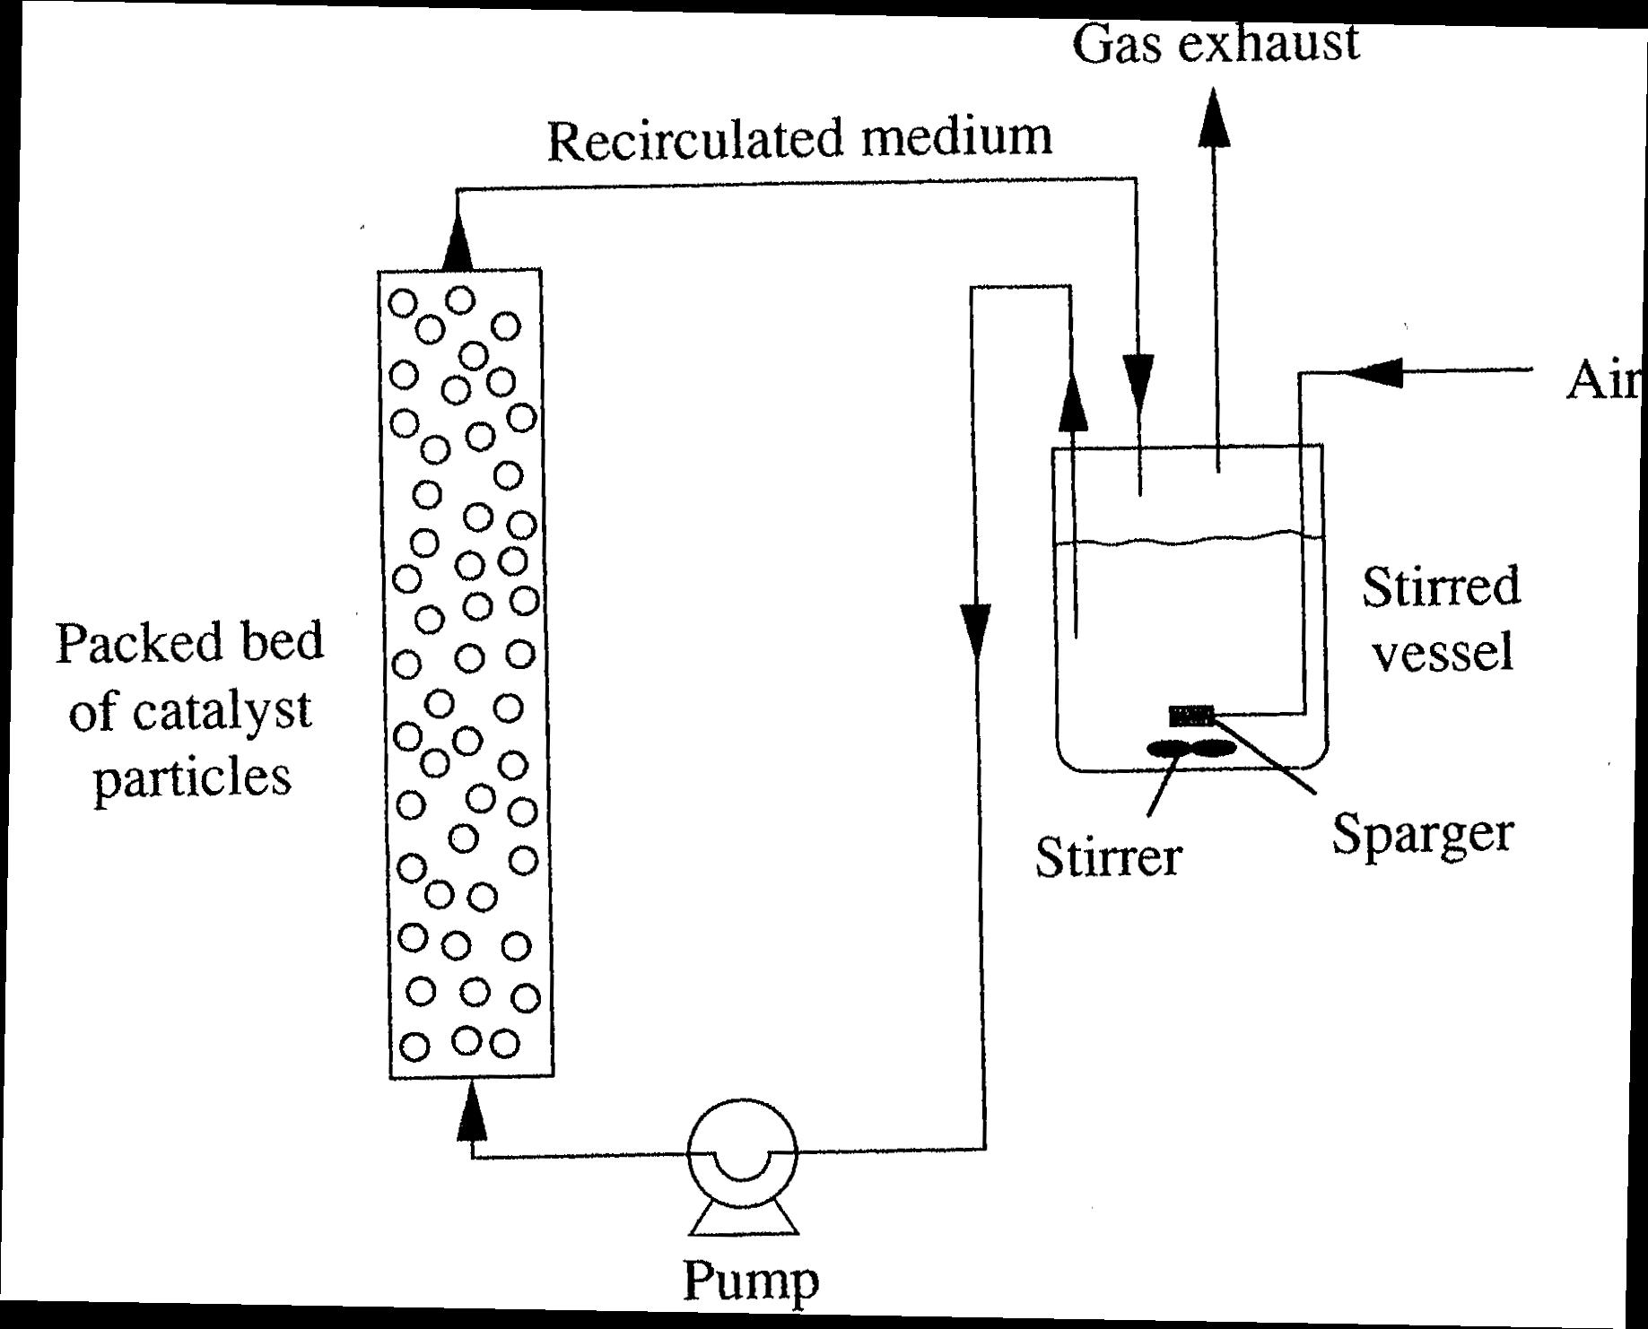
  Ρύθμιση παραμέτρων του βιοαντιδραστήρα
  - Αντιδραστήρας πακτωμένης κλίνης
Οι αντιδραστήρες κλίνης χρησιμοποιούνται όταν ο καταλύτης είναι σε κυτταρική μορφή ή σε ακινητοποιημένη
Πρόκειται για αντιδραστήρα συνεχούς ροής
Το μέσο καλλιέργειας τροφοδοτείται είτε από την κορυφή είτε από τον πυθμένα

Slide 24
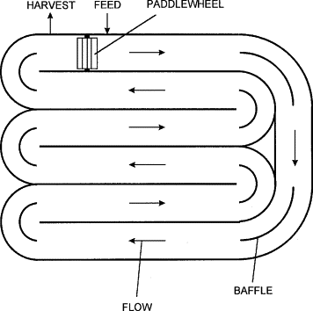
Α.6 Φωτοβιοαντιδραστήρες (Photobioreactors)
Οι φωτοβιοαντιδραστήρες χρησιμοποιούνται για φωτοσυνθετική καλλιέργεια κυανοβακτηρίων, μικροαλγών και, σε πολύ μικρότερο βαθμό, κυττάρων μακροαλγών (π.χ. θαλάσσιων φυκών) και φυτικών κυττάρων. Η φωτοσύνθεση απαιτεί φως, και το φως επηρεάζει ορισμένες καλλιέργειες με τρόπους που δεν παρατηρούνται σε καθαρά ετερότροφες συνθήκες ανάπτυξης.
Λόγω της ανάγκης για παροχή φωτός, οι φωτοβιοαντιδραστήρες πρέπει να έχουν υψηλό λόγο επιφάνειας προς όγκο, γεγονός που επηρεάζει σημαντικά τον σχεδιασμό του αντιδραστήρα.

Slide 25
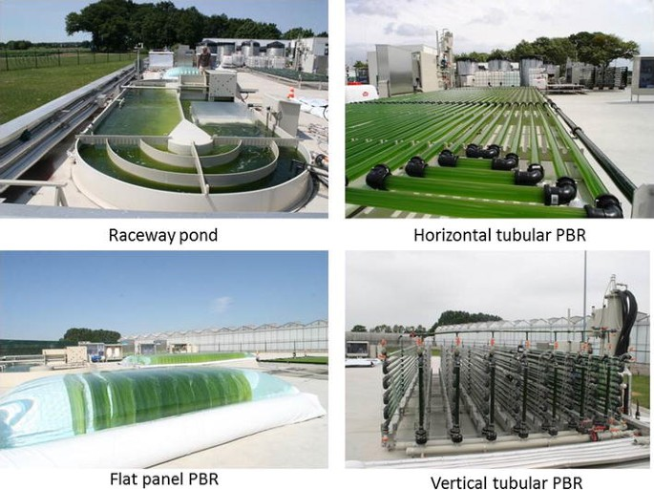
Photobioreactors in operation at AlgaePARC pilot facilities, Wageningen UR, the Netherlands

Slide 26
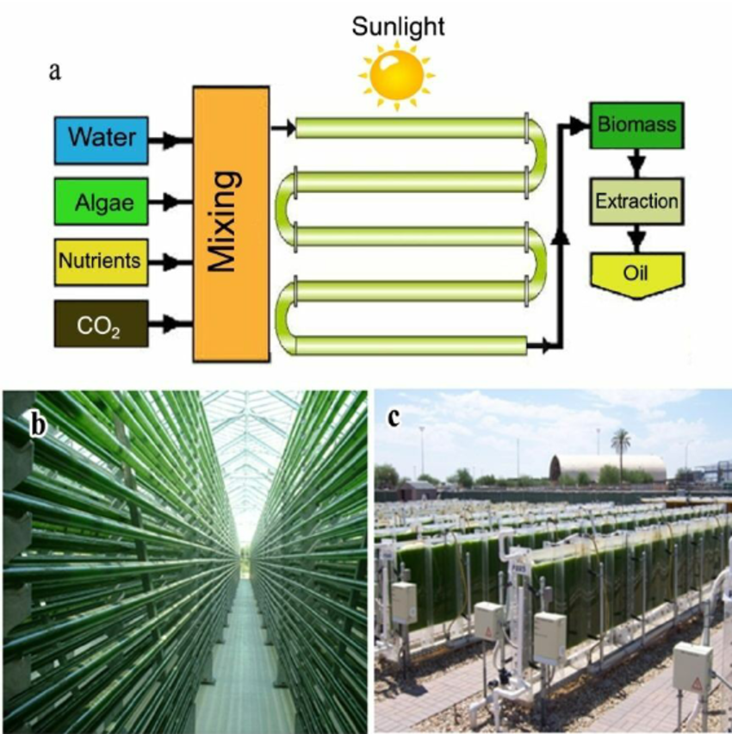

Slide 27
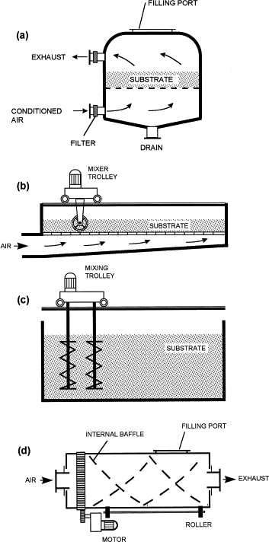
B. Καλλιέργεια σε Στερεό Υπόστρωμα (Solid-State Culture)
Η καλλιέργεια σε στερεό υπόστρωμα διαφέρει σημαντικά από την καλλιέργεια σε υγρό μέσο. Τα υποστρώματα των στερεών ζυμώσεων είναι στερεά σωματίδια που περιέχουν ελάχιστο ή καθόλου ελεύθερο νερό. Ένα τυπικό υπόστρωμα είναι το ατμισμένο (μαγειρεμένο στον ατμό) ρύζι. Τα στρώματα στερεών υποστρωμάτων είναι δύσκολο να αναδευτούν, και γι’ αυτό οι στερεές ζυμώσεις δεν περιλαμβάνουν έντονη μηχανική ανάδευση.
Προτιμώνται μικρά σωματίδια με μεγάλο λόγο επιφάνειας προς όγκο, καθώς προσφέρουν μεγαλύτερη επιφάνεια για μικροβιακή δράση. Ωστόσο, σωματίδια που είναι υπερβολικά μικρά ή έχουν σχήματα που συσκευάζονται πολύ πυκνά (π.χ. επίπεδες νιφάδες, κύβοι) είναι ανεπιθύμητα, διότι η στενή συσκευασία μειώνει τα μεσοσωματιδιακά κενά, τα οποία είναι απαραίτητα για αερισμό. Παρομοίως, η παρουσία υπερβολικά πολλών πολύ μικρών σωματιδίων (fines) σε παρτίδα μεγαλύτερων σωματιδίων μπορεί να γεμίσει αυτά τα κενά.
FIGURE . Bioreactors for solid-state fermentations: (a) static bed fermenter, (b) tunnel fermenter, (c) agitated tank fermenter, (d) rotary drum fermenter.

Slide 28
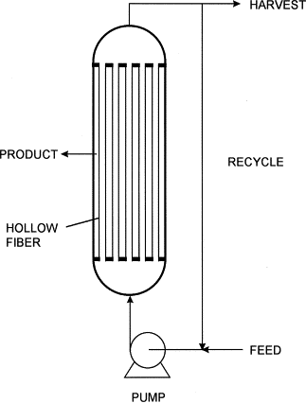
Γ. Βιοαντιδραστήρες για Ακινητοποιημένα Ένζυμα και Κύτταρα
Τα σωματίδια ακινητοποιημένων ενζύμων και κυττάρων μπορούν να χρησιμοποιηθούν σε βιοαντιδραστήρες συσκευασμένης κλίνης (packed bed), ή να παραμένουν σε αιώρηση μέσα σε αναδευόμενες δεξαμενές, φυσαλιδώδεις στήλες, βιοαντιδραστήρες τύπου airlift ή ρευστοποιημένες κλίνες, όπως περιγράφηκε πιο πριν.
Μονοστρωματώσεις ζωικών κυττάρων που προσκολλώνται σε μικρού μεγέθους, σφαιρικά μικροσωματίδια (microcarriers), τα οποία αιωρούνται σε αναδευόμενους βιοαντιδραστήρες, χρησιμοποιούνται ευρέως για την παραγωγή ιικών εμβολίων (π.χ. για τη λύσσα και την πολιομυελίτιδα), καθώς και ορισμένων θεραπευτικών πρωτεϊνών. Αντίστοιχα, αδρανή σωματίδια σε αιώρηση που φέρουν μικροβιακά βιοφίλμ χρησιμοποιούνται σε διαδικασίες επεξεργασίας λυμάτων και σε άλλες ζυμώσεις.

Slide 29
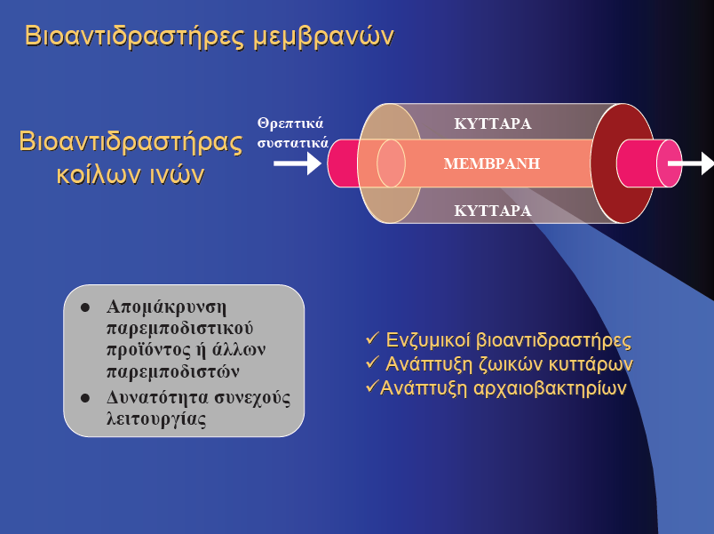

Slide 30
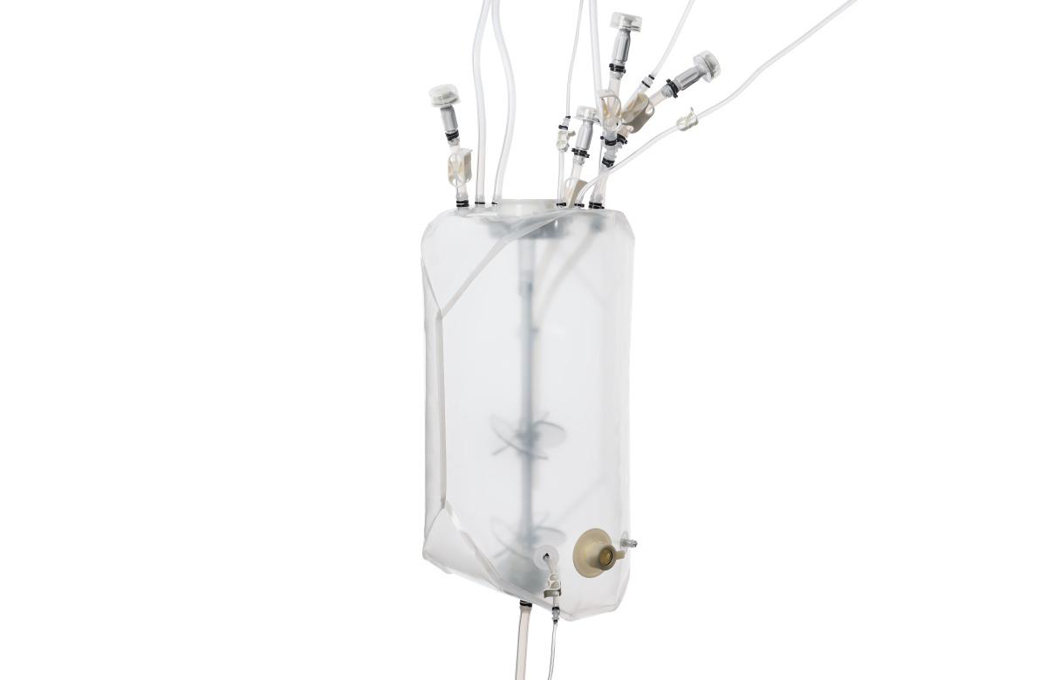
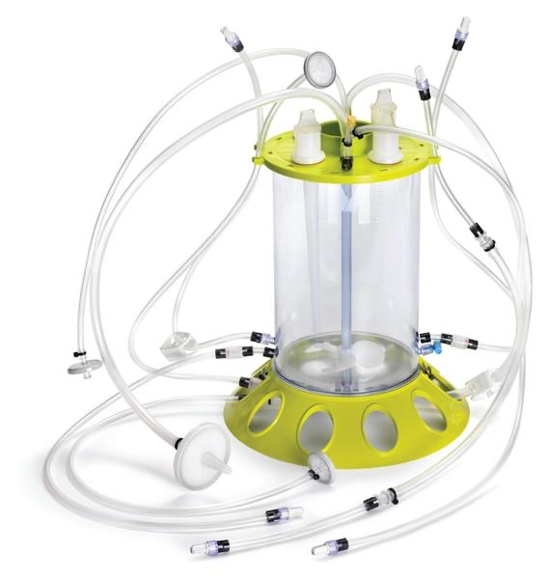
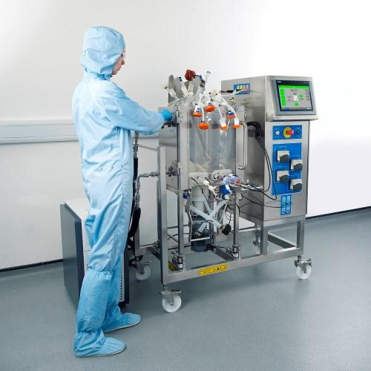
Αντιδραστήρες μιας χρήσης (single-use bioreactors, SUBs)
Αντί για κλασικό ανοξείδωτο δοχείο:
χρησιμοποιείται συνήθως πλαστικός σάκος (bag),
τοποθετημένος μέσα σε υποστηρικτική βάση ή θάλαμο.
Μετά το τέλος της παραγωγής:
ο σάκος πετιέται,
και τοποθετείται νέος αποστειρωμένος.

Slide 31
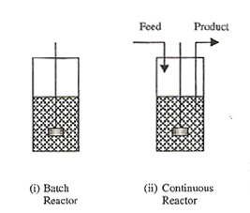
ΤΥΠΟΙ ΒΙΟΑΝΤΙΔΡΑΣΤΗΡΩΝ

Slide 32
Μικροβιακή ανάπτυξη σε συνθήκες διαλείποντος έργου

Slide 33
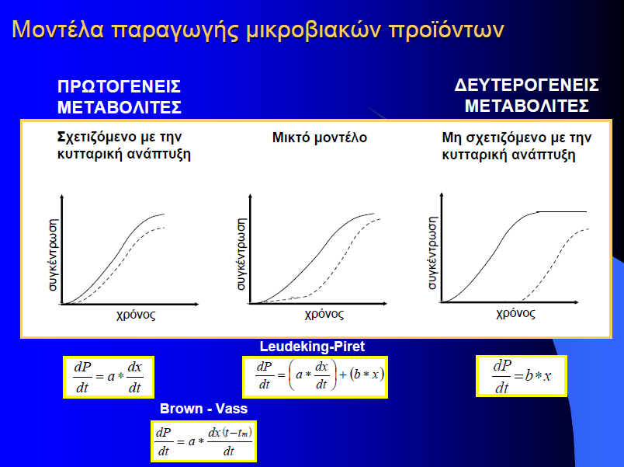

Slide 34
  Τρόποι λειτουργίας του βιοαντιδραστήρα
  -1. Παρτίδες (διαλείποντος έργου)
Συνήθως τοποθετείται αντιαφριστικό
για τη διάσπαση του αφρού
Ο βιοαντιδραστήρας παρτίδων διαθέτει συνήθως σύστημα ανάδευσης για την ανάμιξη του διαλύματος
Το pH διατηρείται με τη χρήση είτε buffer είτε pHστάτη
Εξίσωση Michaelis – Menten
Λειτουργία σε παρτίδες υπό ανάδευση
Cs: Συγκέντρωση του υποστρώματος
r : Ρυθμός κατανάλωσης του υποστρώματος
Κm: Η σταθερά Michaelis
Μεταβολή της Cs με τον t

Slide 35
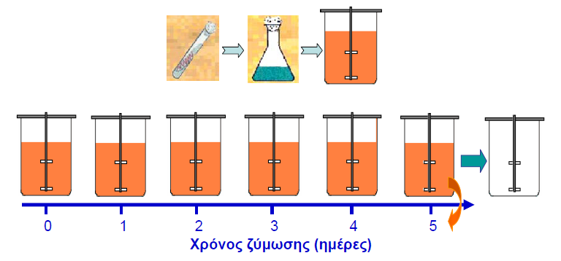
  Τρόποι λειτουργίας του βιοαντιδραστήρα
  -1. Παρτίδες (διαλείποντος έργου)

Slide 36
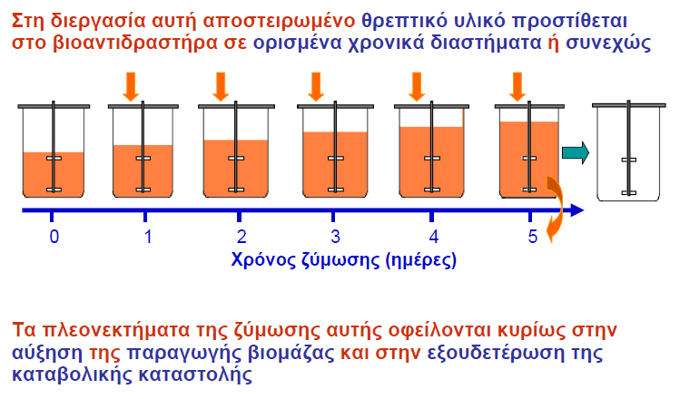
  Ημιδιαλείποντος έργου

Slide 37
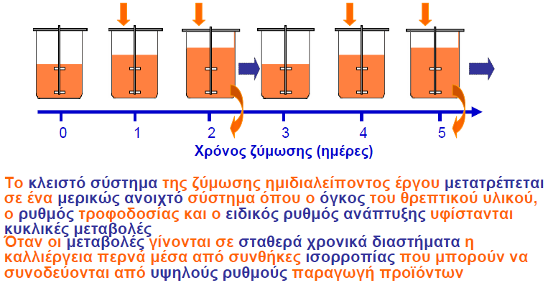
  Επαναλαμβανόμενου ημιδιαλείποντος έργου

Slide 38
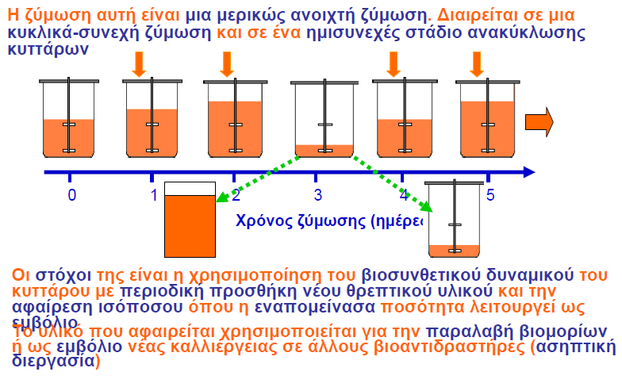
  Ημισυνεχούς έργου (κλειστό/ανοιχτό σύστημα)

Slide 39
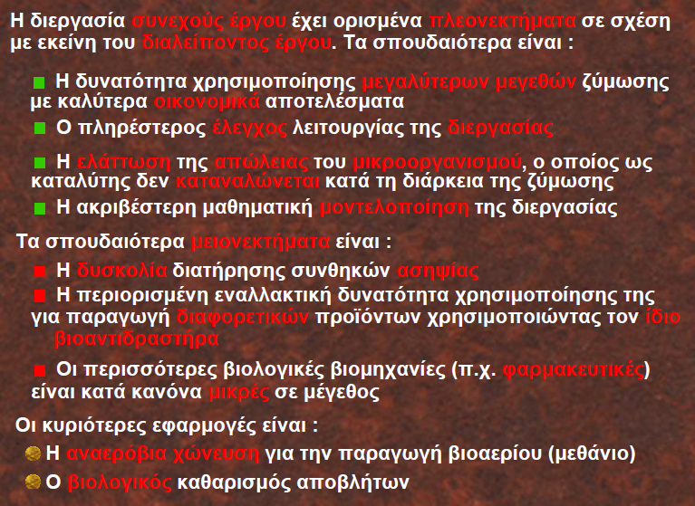
  Τρόποι λειτουργίας του βιοαντιδραστήρα
  2-Συνεχής λειτουργία υπό ανάδευση

Slide 40
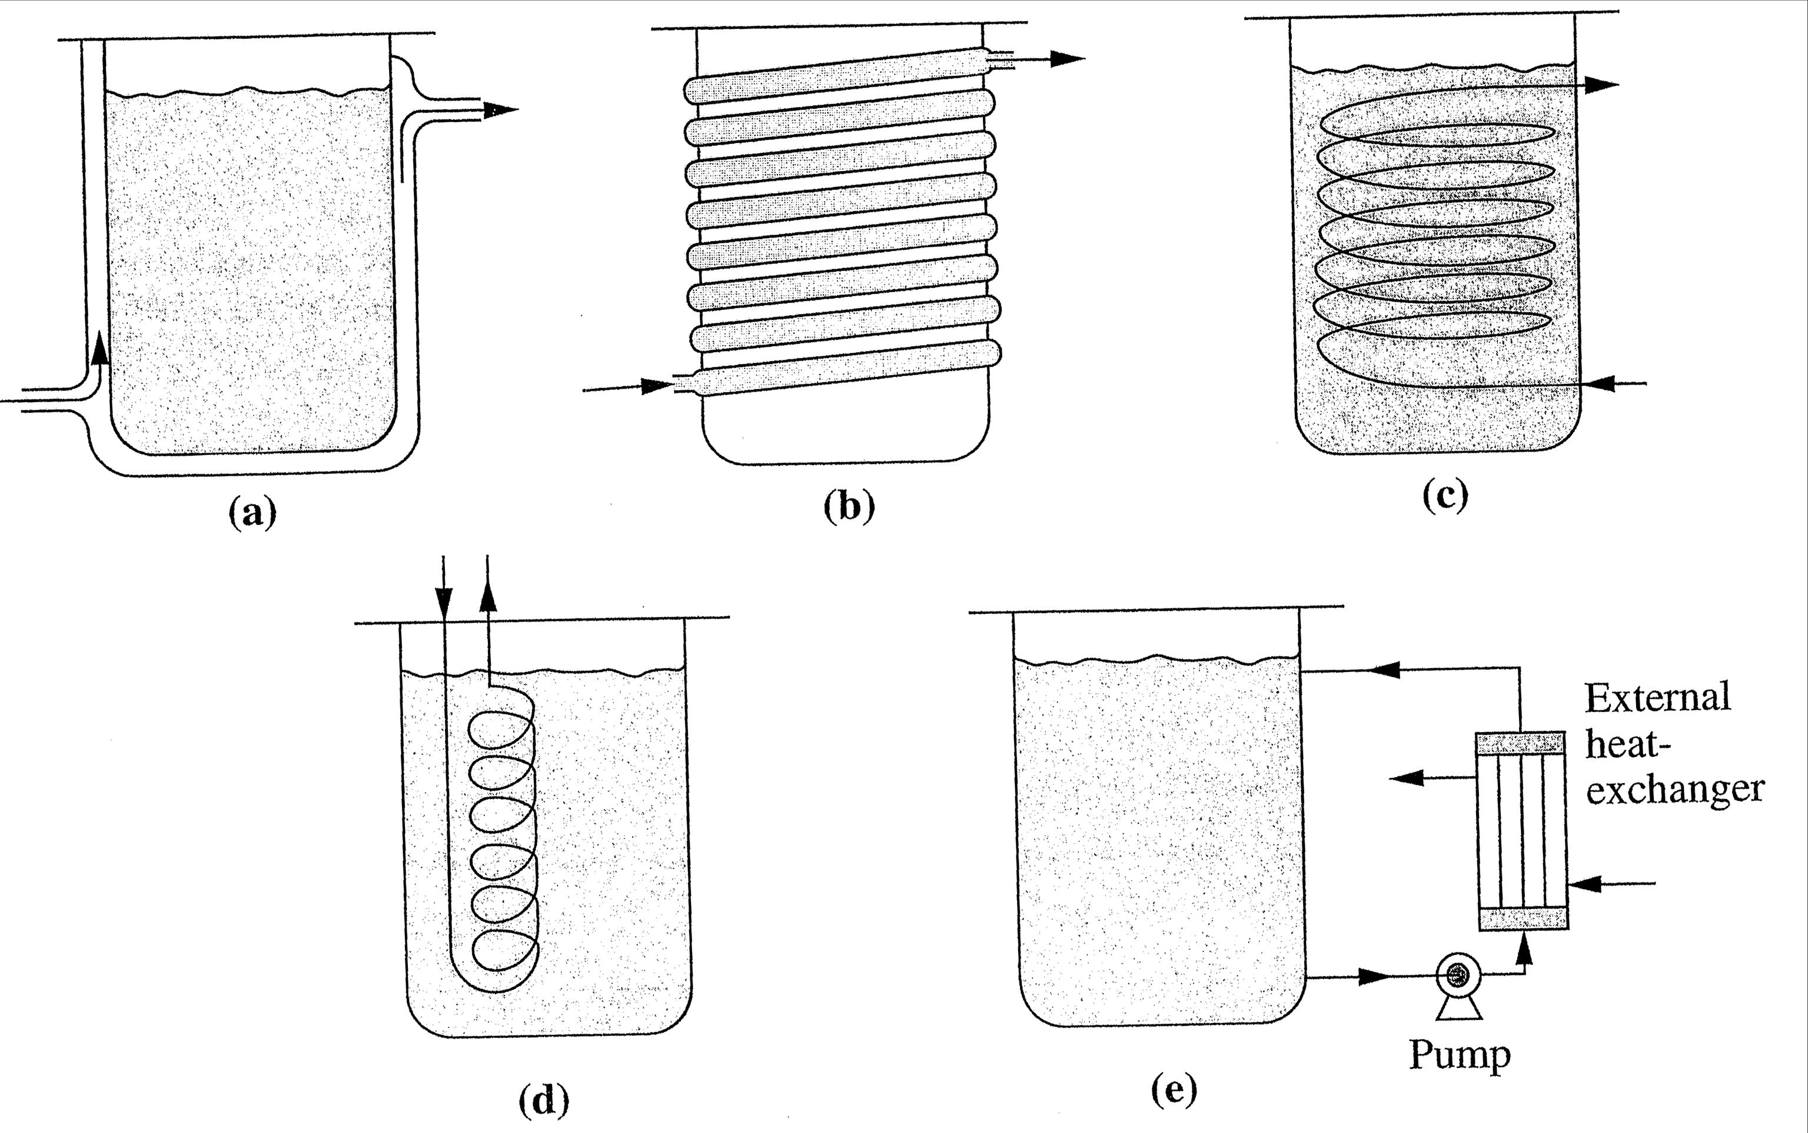
  Πρακτικά θέματα των βιοαντιδραστήρων
  -Έλεγχος θερμοκρασίας (μεταφορά θερμότητας)
Επιφάνεια εναλλαγής θερμότητας:
Χαμηλή στο εξωτερικό (a) περίβλημα και (b) σπείραμα σε μικρούς αντιδραστήρες
Υψηλή σε εσωτερικό σπείραμα (c) ελικοειδές και (d) ρυθμιζόμενο σε μεγάλους αντιδραστήρες
Προσαρμόσιμη σε περίπτωση (e) εξωτερικού εναλλάκτη
Δυσκολία στον καθαρισμό
Λερώνονται εύκολα από κύτταρα που αναπτύσσονται στην επιφάνειά τους
Πανεύκολος καθαρισμός
Απαίτηση αποστείρωσης
Διατμητικές τάσεις στα κύτταρα
Απώλεια οξυγόνου

Slide 41
  Πρακτικά θέματα των βιοαντιδραστήρων
  -Ανάδευση (μεταφορά αερίων)
Όλες οι βιολογικές αντιδράσεις είναι τριπλής φάσης (αέριο-υγρό-στερεό)
Είναι κρίσιμη η μεταφορά μάζας μεταξύ φάσεων (π.χ. η τροφοδοσία οξυγόνου σε αεροβική χώνευση)
Η εξίσωση που καθορίζει το ρυθμό μεταφοράς οξυγόνου είναι:
Ανάδευση:
Μηχανική ανάδευση (σε μικρούς αντιδραστήρες ή/και ιξώδη υγρά, σε χαμηλή θερμότητα αντίδρασης)
Ανάδευση προωθούμενη από αέρα (σε μεγάλους αντιδραστήρες ή.και υψηλή θερμότητα αντίδρασης)

Slide 42
  Πρακτικά θέματα των βιοαντιδραστήρων
  - Απομάκρυνση του αφρού
Μηχανικά (προσθήκη ειδικού θραύστη)
Χημικά αντιαφριστικά (μπορεί να μειώσουν το ρυθμό μεταφοράς οξυγόνου)

Slide 43
  Πρακτικά θέματα των βιοαντιδραστήρων
  - Άλλα
Λειτουργία σε άσηπτες συνθήκες (3-5% των ζυμώσεων σε βιομηχανικό μέγεθος χάνονται λόγω αποτυχίας στην αποστείρωση)
Υλικά κατασκευής (γυαλί για μικρούς βιοαντιδραστήρες, π.χ. < 30 λίτρα και ανοξείδωτο ατσάλι για μεγάλους)
Τρόπος διοχέτευσης των κυττάρων (τρεις σχεδιασμοί: πορώδης, στομίου, ακροφυσίου)
Έλεγχος της εξάτμισης λόγω της τροφοδοσίας με ξηρό αέρα

Slide 44
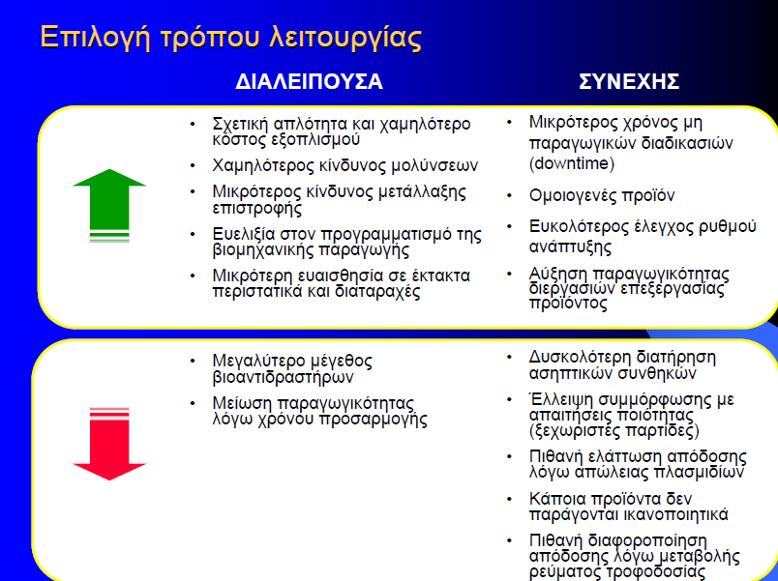

Slide 45
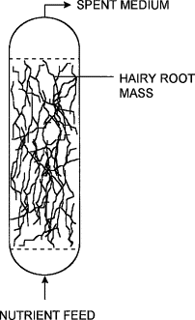
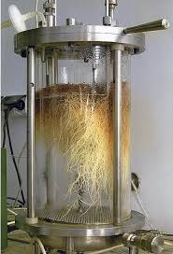
Παράδειγμα
Οι φυσαλιδώδεις στήλες με επανακυκλοφορία και οι βιοαντιδραστήρες τύπου airlift είναι ιδιαίτερα κατάλληλοι για καλλιέργεια τριχωτών ριζών (hairy roots) φυτικών κυττάρων. Οι ριζίδια τείνουν να αναπτύσσονται ως μια μάζα αλληλοπλεγμένων ριζών σε στατική κατάσταση, με χρόνο διπλασιασμού περίπου 2 ημέρες. Το υγρό που ρέει μέσα από τη μάζα των ριζών παρέχει οξυγόνο και άλλα θρεπτικά συστατικά. Ένας βιοαντιδραστήρας φυσαλιδώδους στήλης, όπου η μάζα των τριχωτών ριζών συγκρατείται ανάμεσα σε δύο διάτρητες πλάκες συγκράτησης,

Slide 46
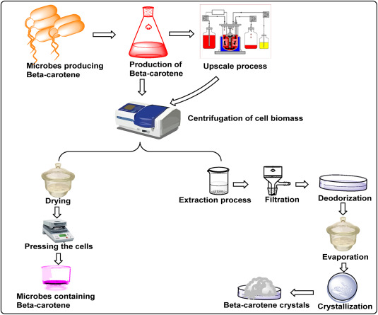
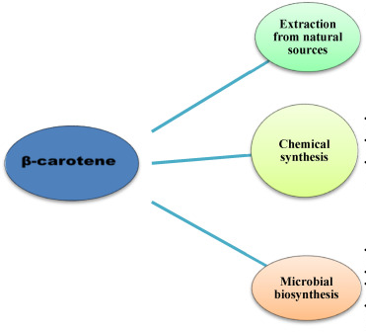
Παραγωγή β-καροτένιου
https://doi.org/10.1016/j.fbio.2022.101717

Slide 47
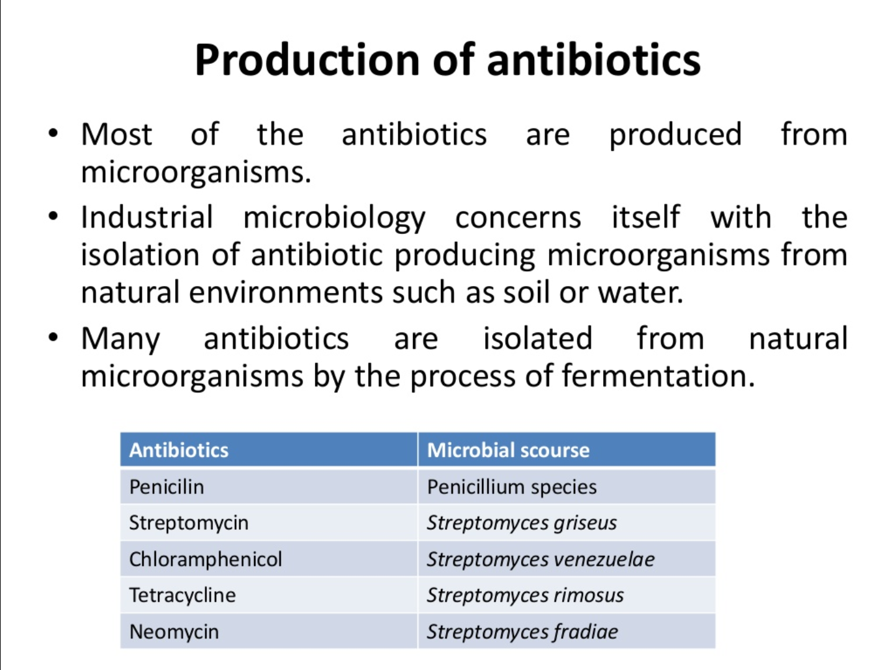

Slide 48
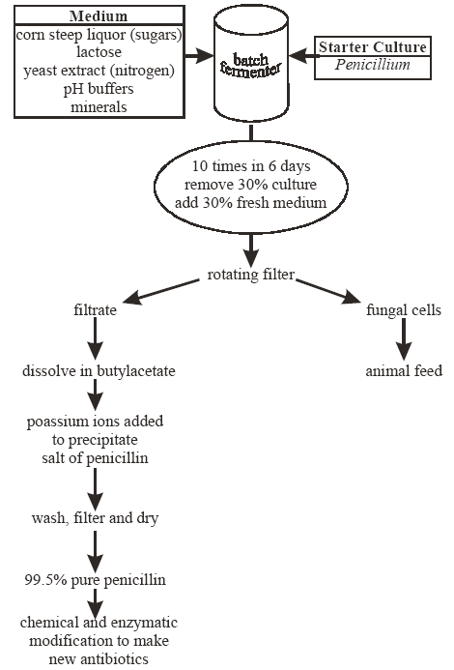
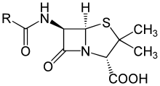
ΠΑΡΑΓΩΓΗ ΠΕΝΙΚΙΛΙΝΗΣ

Slide 49
ΠΑΡΑΓΩΓΗ ΠΕΝΙΚΙΛΙΝΗΣ
lactose
What is the Carbon source?
What is the nitrogen source?
What is the energy source?
Is the fermentation aerobic or anaerobic?
What is the optimum temperature?
Is penicillin a primary or secondary metabolite?
What volume fermenter is used?
Why isn't a larger fermenter used?
When is penicillin produced?
How long can it be produced for?
What was the first fungus known to produce penicillin?
What species produces about 60mg/dm3 of penicillin?
How did scientists improve the yield still further?
What is the substrate?
Why is batch culture used?
What are the processes involved in down-stream processing?
a)
b)
c)
yeast
glucose
aerobic
25 - 27ºC
secondary
40 – 200 dm³
To difficult to aerate
40 hours – after main increase in fungal mass
140 hours (180 – 40 hours)
Penicillin notatum
Penicillin chrysogenum
Genetic modification
Corn steep liquor
Secondary metabolite
Filtration of liquid
Extraction from filtrate by counter current of butylacetate
Precipitation by potassium salts

Slide 51
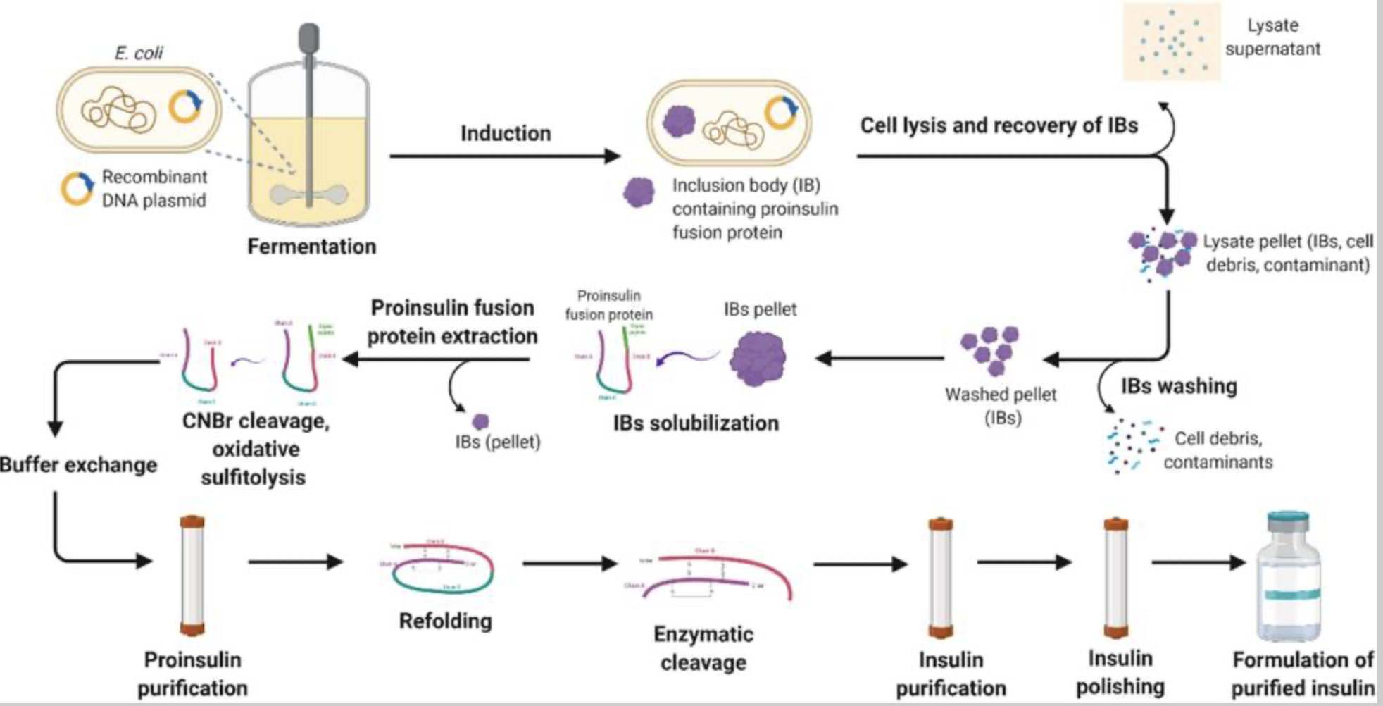
Down streaming of insulin

Slide 52

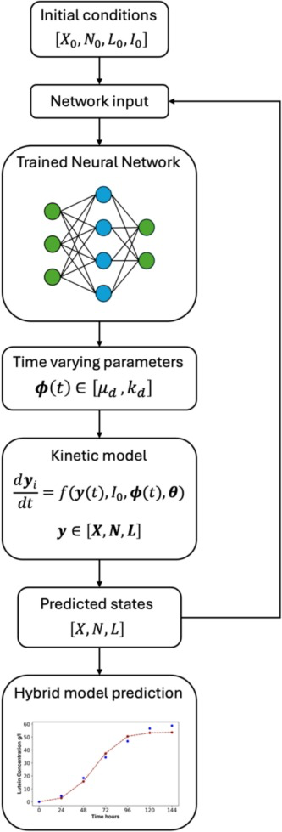
ΝΕΑ ΣΥΣΤΗΜΑΤΑ
Digital Twins (ψηφιακά δίδυμα)
Αυτή είναι ίσως η πιο «hot» εξέλιξη.
Ο βιοαντιδραστήρας πλέον συνοδεύεται από ένα ψηφιακό μοντέλο που:
λαμβάνει real-time δεδομένα,
προβλέπει τη συμπεριφορά της καλλιέργειας,
κάνει optimization,
προβλέπει failures ή contamination.
Χρησιμοποιούνται:
AI,
machine learning,
hybrid kinetic models,
CFD.
Οι digital twins θεωρούνται transformative technology για bioprocessing.

Slide 53



